Slide 1
보안팝업 및 전원, 계정 컨트롤 설정
메뉴얼
2020년 9월 15일

Slide 2
INDEX
I
보안 팝업 설정
2
전원 및 절전 설정
3
사용자 계정 컨트롤 설정

Slide 3
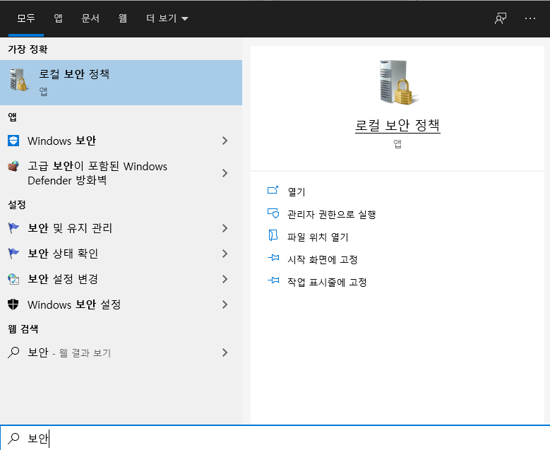
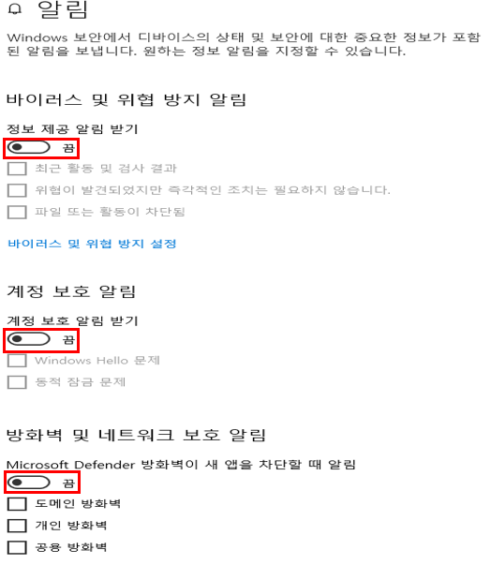
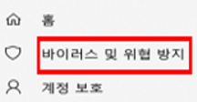

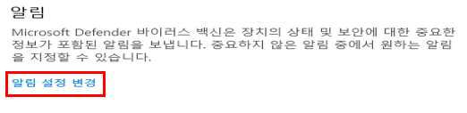
1. 보안 팝업 설정
1. 보안설정
Windows 보안 >
바이러스 및 위협 방지
2
1 | “보안” 검색
2 | Windows 보안 클릭
3 | 바이러스 및 위협 방지 클릭
4 | 설정 관리 클릭
5 | 알림 설정 변경 클릭 (화면 아래 부분에 존재함)
6 | 알림 부분 모두 (끔) 으로 변경
6
1
3
3
4
5

Slide 4
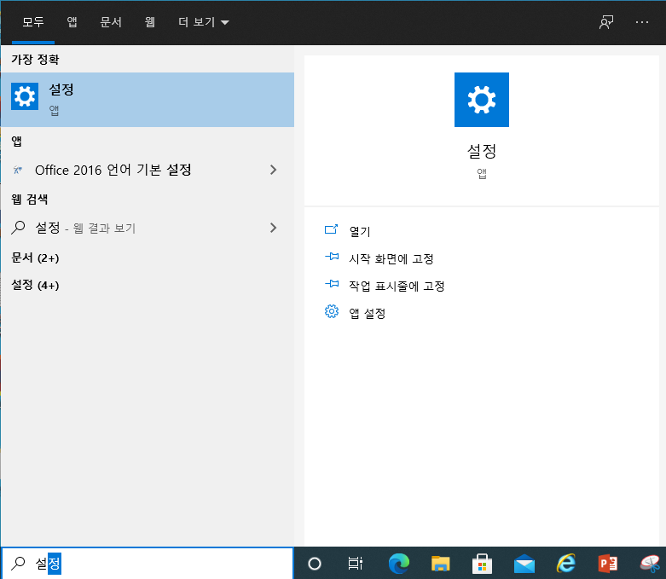
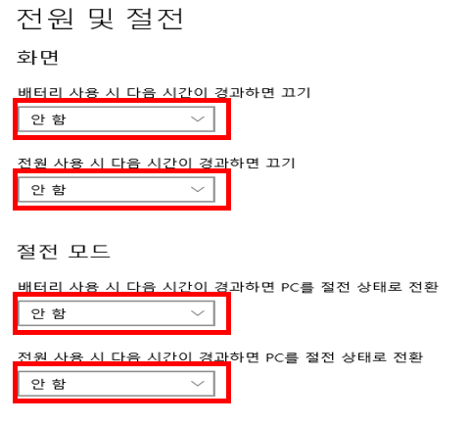

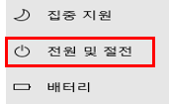
2. 전원 및 절전 설정
2. 전원 및 절전 설정
2
Windows 설정 >
시스템 > 전원 및 절전
1 | “설정” 검색
2 | 설정 클릭
3 | 시스템 클릭
4 | 전원 및 절전 클릭
5 | 모두 (안함) 으로 변경
5
1
3
4

Slide 5
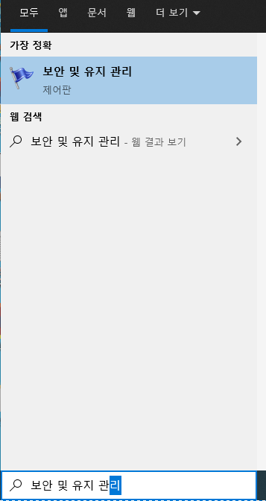
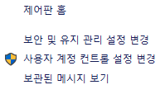
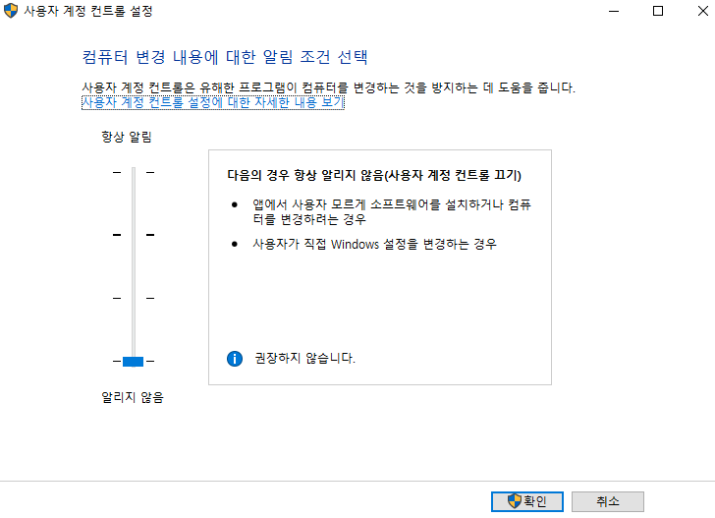
3. 사용자 계정 컨트롤 설정
3. 사용자 계정 컨트롤 설정
보안 및 유지 관리 >
사용자 계정 컨트롤 설정 변경
2
3
4
1 | “보안 및 유지 관리” 검색
2 | 보안 및 유지 관리 클릭
3 | 사용자 계정 컨트롤 설정 변경 클릭
4 | 항상 알림 (알리지 않음 내림)
1

